Slide 1

Специфика написания интегрированных работ по предметам математического цикла
Костенко Михаил Сергеевич,
учитель информатики высшей категории
ГУО «Гимназия №2 г. Витебска»

Slide 2
Направления в организации НИР с учащимися
Исследовательская работа, выполняемая учащимися в учебном процессе, проведение уроков, носящих исследовательский характер
Организационно-массовые мероприятия (олимпиады, научно-практические конференции, встречи с интересными людьми и т.д.).
Научно-исследовательская работа во внеурочное время

Slide 3
Организация научно-исследовательской работы
Мотивация
Компьютер
Игра
Scratch, Google Блокли
Подготовка
5-6 класс
Развитие
7-8 класс
Прикладные задачи
Эксперимент
Исследование
9-11 класс
Проект
Наука
3-4 класс
Pascal
C++
Задача

Slide 4
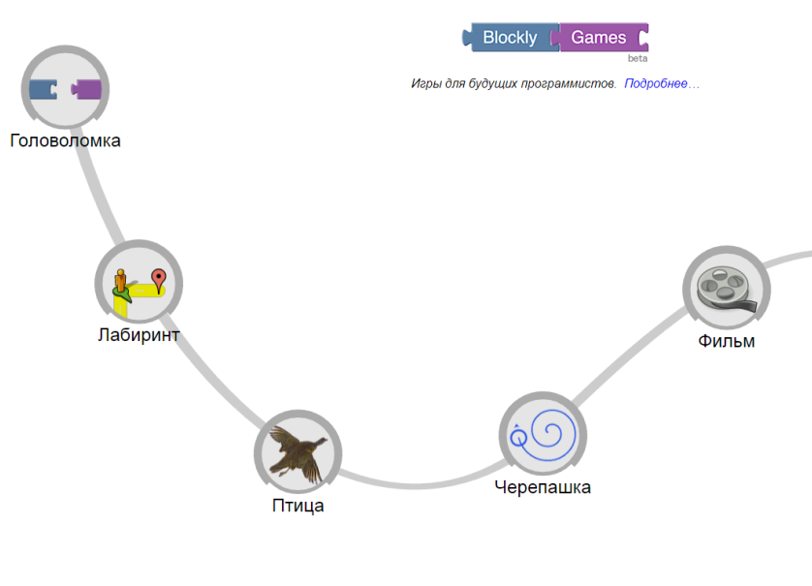



Подготовительный этап
Знакомство с основами алгоритмизации и программирования
Определение понятий прикладных задач и прикладного программирования

Slide 5

Развивающий и завершающий этапы
Формирование основ экспериментальной деятельности
Формирование основ исследовательской деятельности

Slide 6
Виды исследовательской деятельности
Информационно-реферативные
Проблемно-реферативные
Экспериментальные
Натуралистические и описательные
Исследовательские

Slide 7
Особенности интегрированных работ
Актуальность работы
Объем изучаемого материала
Практическая направленность
Работа в команде

Slide 8

ПОИСК ОПТИМАЛЬНОГО РАСПОЛОЖЕНИЯ ОБЪЕКТА НА МЕСТНОСТИ
Исследовательская работа
учащейся 8«А» класса
ГУО «Гимназия №2 г. Витебска»
Шняк Дарьи.
Научный руководитель:
Костенко Михаил Сергеевич – учитель информатики,
Парфиненко Елена Юрьевна – учитель математики

Slide 9
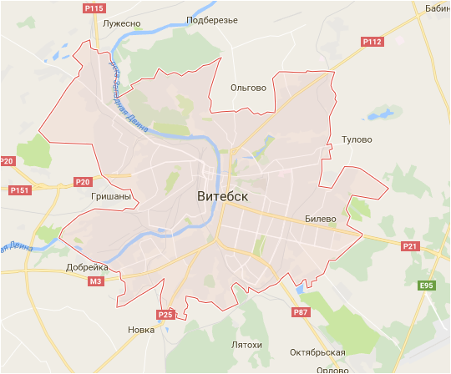
Поиск оптимальной точки размещения в городе Витебске
Карта города Витебска

Slide 10
₃
₄
₇
₆
₅
₂
₁₆
₁₈
₈
₁₅
₁₇
₉
₁₁
₁₂
₁₄
₁₀
₁
₁₃
Граф города, наложенный на карту города Витебска

Slide 11
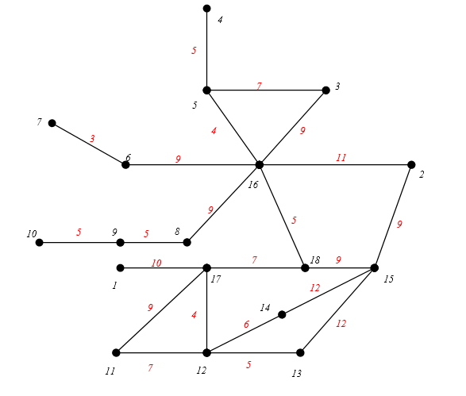
Взвешенный неориентированный граф города Витебска

Slide 12
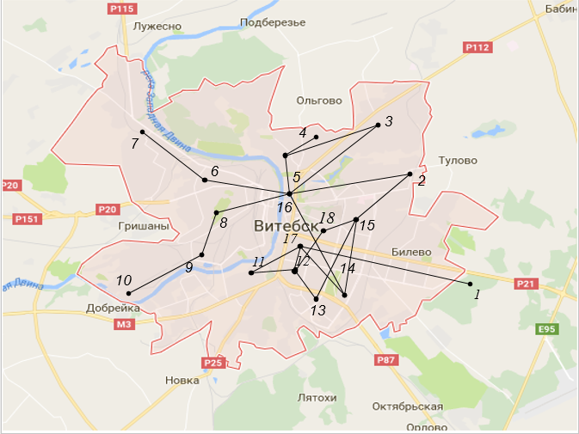
1. | 41
2. | 33
3. | 31
4. | 32
5. | 27
6. | 32
7. | 35
8. | 32
9. | 37
10. | 41
11. | 35
12. | 35
13. | 40
14. | 41
15. | 33
16. | 23
17. | 26
18. | 24

Slide 13
СПАСИБО ЗА ВНИМАНИЕ!

